Slide 1
Guillermo del Toro

Slide 2
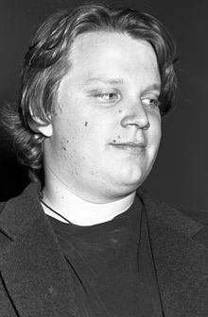
Guillermo del Toro Gómez
nació el 9 de octubre de 1964 en Guadalajara, Jalisco, dentro de una familia estrictamente católica. Hijo de Federico del Toro y Guadalupe Gómez, desde los ocho años de edad comenzó a utilizar la cámara Super 8 de su padre.

Slide 3
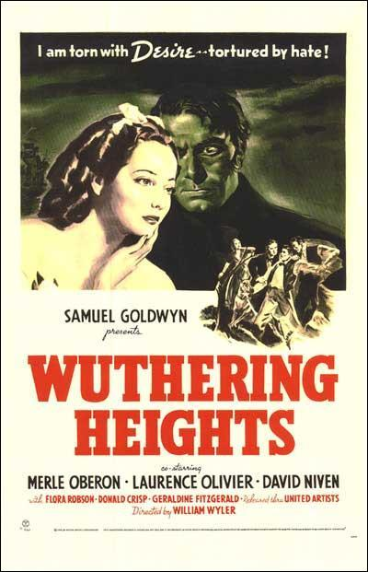
Del Toro afirma que su primer recuerdo en una sala de cine fue en una proyección de la adaptación de 1939 de Cumbres borrascosas y, aunque dice que en varios momentos llegó a quedarse dormido, la sensación que tuvo con el filme lo marcó para toda la vida.
Con la Super 8 de su padre comenzó a hacer pequeñas filmaciones con la técnica de stop-motion, grabando a sus figuras de acción y utilizando salsa de tomate en las tomas.

Slide 4

Realizó sus estudios en el Centro de Investigación y Estudios Cinematográficos en Guadalajara. Y antes de formar su propia compañía de efectos especiales, llamada Necropia, pasó 10 años cursando diseño de maquillaje bajo la enseñanza de Dick Smith, maquillista de El exorcista. Posteriormente, a los 21, fue el productor ejecutivo de su primera película: Doña Herlinda y su hijo.

Slide 5
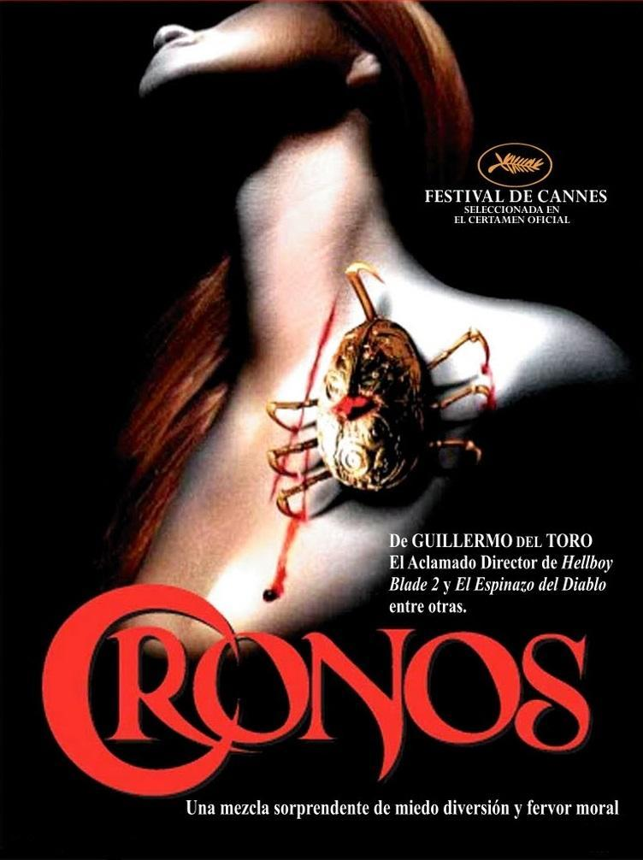
Cronos
En lo que respecta a su carrera cinematográfica, a los 25 años (1993) produjo La invención de Cronos, su segunda película, la cual relata las aventuras de un vampiro anciano que no busca la vida eterna. En 1997, dirigió y coescribió Mimic, película de terror. Posteriormente fue director de El Espinazo del Diablo y, después, Blade II.

Slide 6
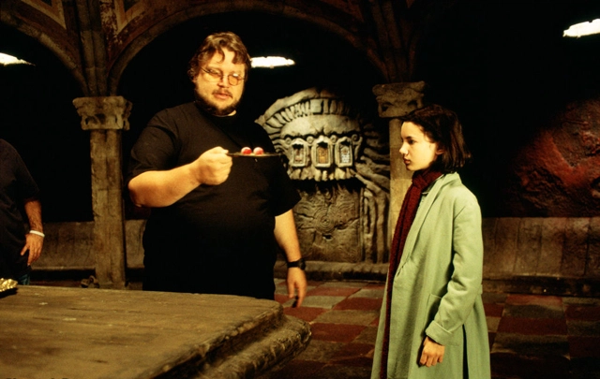
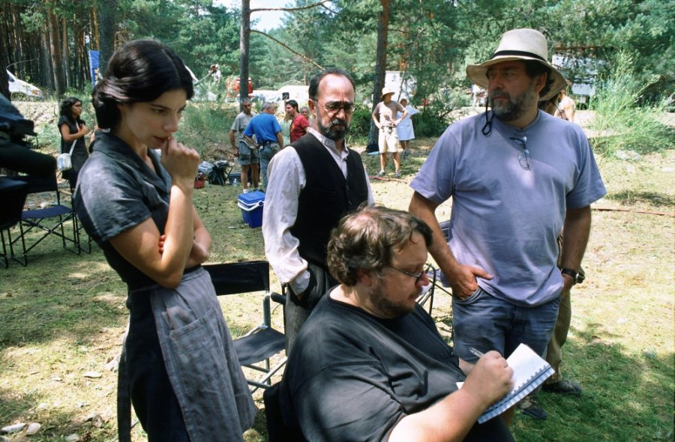
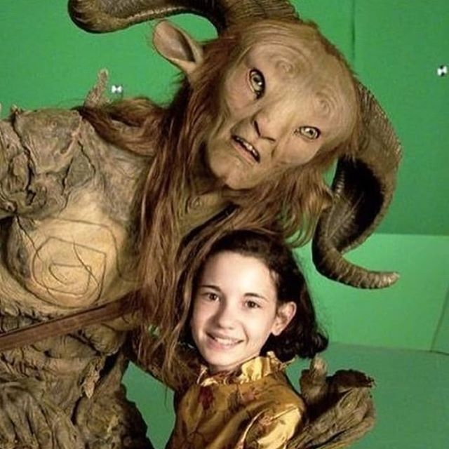
El laberinto del fauno recibió el premio a mejor película en lengua no inglesa en los premios de la Academia de Cine Británica (Bafta). Esa misma noche se llevó otros tres premios de los ocho a los que estaba nominada (mejor dirección artística, mejor maquillaje y mejor fotografía). Esto fue en el año de 2007.

Slide 7
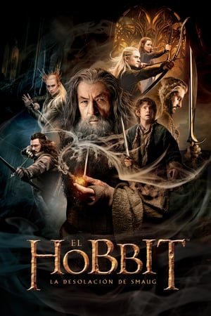
HOBBIT
En el año 2008 fue contratado para dirigir la película El Hobbit, adaptación de la novela de J. R. R. Tolkien. Sin embargo, por contratiempos y problemas
financieros, abandonó el proyecto. También es acreditado como co-escritor en los filmes de El Hobbit: Un viaje inesperado, La desolación de Smaug y La batalla de los 5 ejércitos.

Slide 8
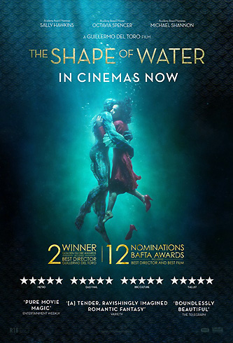
La forma del agua
Recientemente, ha recibido numerosos premios por La forma del agua. Ganó el León de oro en la Mostra de Venecia. En los Critics Choice consiguió los galardones a mejor director, mejor película, mejor diseño de producción y mejor banda sonora. En los premios Oscar obtuvo el premio a mejor director y a mejor película.

Slide 9
Como curiosidad, gracias a él, Alfonso Cuarón se animó a dirigir Harry Potter y el prisionero de Azkaban, hecho que Cuarón relata de la siguiente manera:
“Del Toro me preguntó ‘¿has leído los libros?’ Y yo dije ‘vi la película; no es lo mío.’ Y él me preguntó ‘¿has leído los libros?’ Y yo respondí, ‘No, no he leído los libros.’ Y él se enojó mucho conmigo. ‘¡Pinche bastardo arrogante! ¡Ve ahora mismo, compra los putos libros y luego hablamos!’”

Slide 10
FUENTES
Moreno, V., Ramírez, M., de la Oliva, C. & Moreno, E. (2018). Biografía de Guillermo del Toro. 29 de marzo de 2019, de Buscabiografías Sitio web: https://www.buscabiografias.com/biografia/verDetalle/9603/Guillermo%20del%20Toro
Expansión. (2018). 12 datos que debes saber sobre Guillermo del Toro. 29 de marzo de 2019, de CNNE Sitio web: https://cnnespanol.cnn.com/2018/01/07/12-datos-que-debes-saber-sobre-guillermo-del-toro/
Nájar, A. (2018). Guillermo del Toro, el cineasta mexicano que de niño pactó con sus monstruos y acaba de triunfar en los Oscar. 29 de marzo de 2019, de BBC News Sitio web: https://www.bbc.com/mundo/noticias-america-latina-43238585
Reynor, R. (31 de mayo de 2017). Guillermo del Toro y su relación con Harry Potter y el Prisionero de Azkaban. Tomatazos. Recuperado de: https://www.tomatazos.com/noticias/258176/Guillermo-del-Toro-y-su-relacion-con-Harry-Potter-y-el-Prisionero-de-Azkaban

